Slide 1
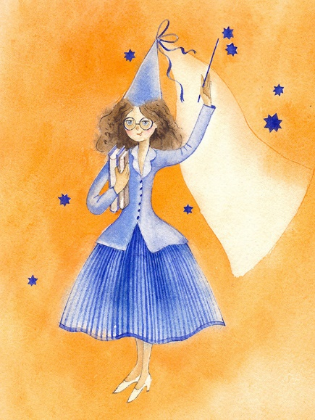
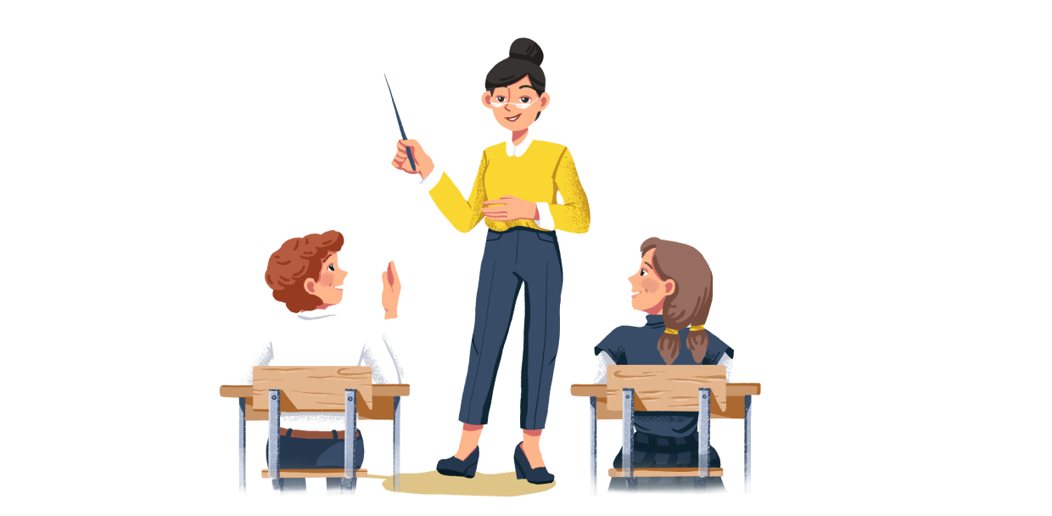
Государственное бюджетное общеобразовательное учреждение Ленинградской области «Школа-интернат, реализующая адаптированные образовательные программы, «Красные Зори»
(ГБОУ ЛО «Школа-интернат «Красные Зори)
Предметная неделя методического объединения педагогов классов с интеллектуальными нарушениями
20-24 марта 2023 года
«Учитель. Человек или волшебник?»
Notes:
Оригинальные шаблоны для презентаций: https://presentation-creation.ru/powerpoint-templates.html
Бесплатно и без регистрации.

Slide 2
В соответствии с планом работы методического объединения педагогов классов с интеллектуальными нарушениями с 20.03. по 24.03.2023 г. прошла предметная неделя «Учитель. Человек или волшебник?». Тема предметной недели выбрана в соответствии с темой 2023 года в России – «Год педагога и наставника».

Slide 3
Цель проведения недели: расширение у обучающихся представлений о профессии учителя и формирование у обучающихся положительного образа учителя и педагога.
Задачи:
Расширение знаний и представленийя обучающихся о профессии учителя и педагога;
Обогащение словарного запаса и повышение уровня коммуникативных навыков о обучающихся;
Развитие интереса обучающихся к профессии учителя;
Повышение профессионального уровня педагогов;
Развитие когнитивных процессов, внутренней мотивации и художественного вкуса у обучающихся;

Slide 4
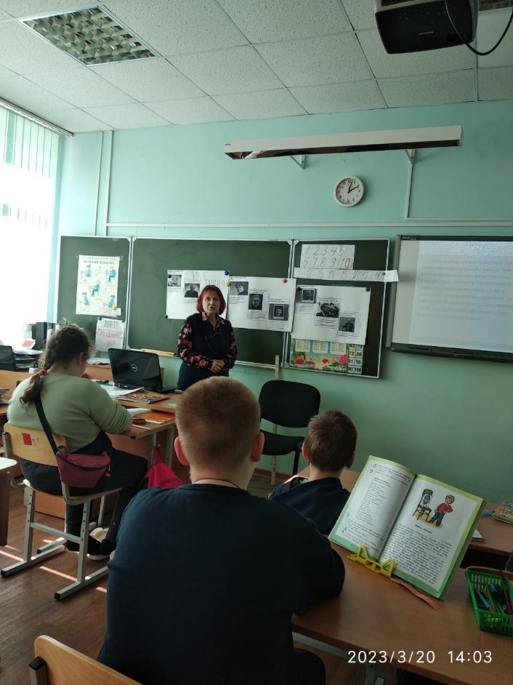
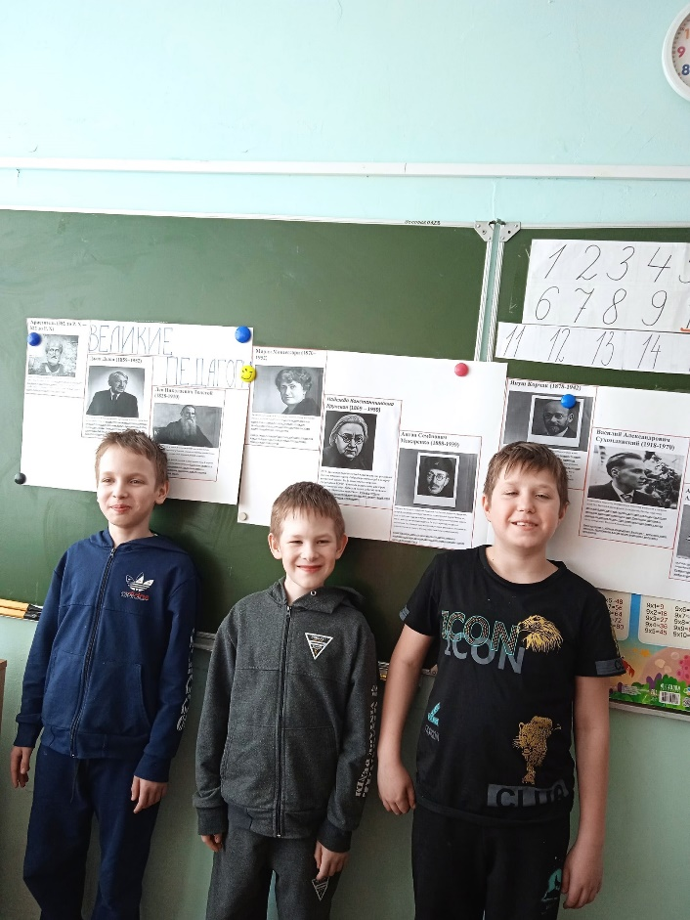
В 3 «В» классе прошла беседа «Великие педагоги». Дети узнали о знаменитых учителях: Аристотеле, Толстом, Макаренко, Сухомлинском. Была показана презентация о памятниках учителям. Дети с удовольствием слушали, отвечали на вопросы. Была создана газета по теме.

Slide 5
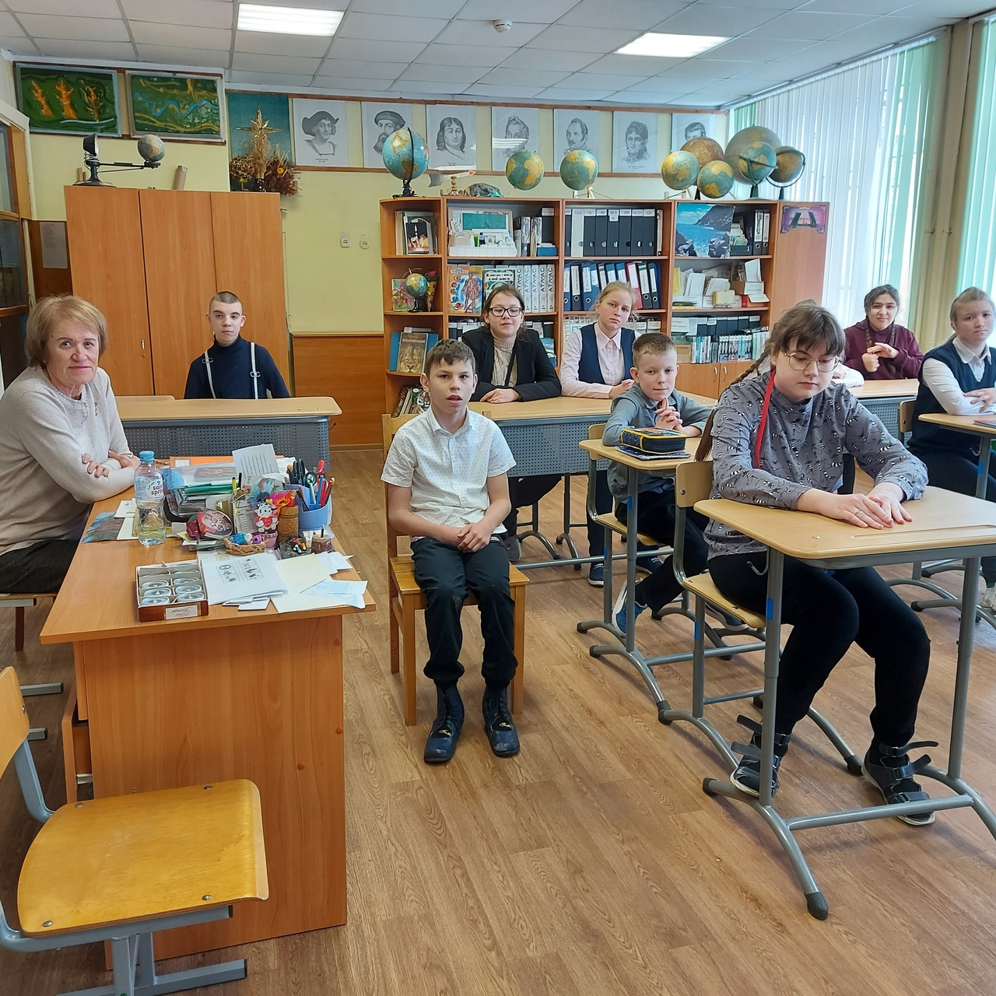
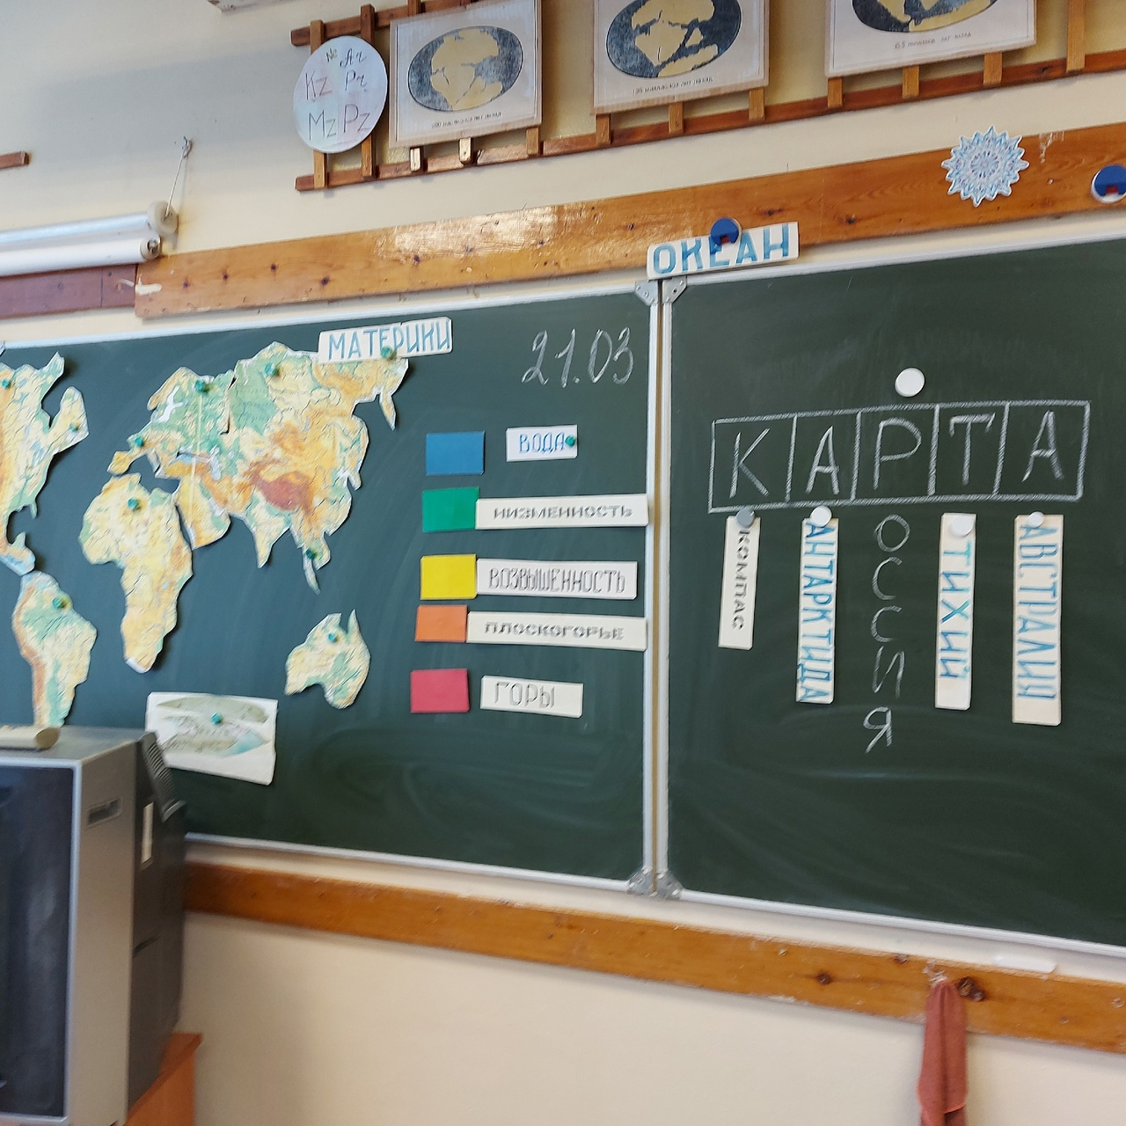
В 5 «В»,6 «В»,9 «В» классах "Физическая карта - первый помощник учителя-географии на уроках
Мероприятие было очень занимательным и познавательным. В роли учителя и наставника был будущий выпускник 9 класса С.Семен, он первым показал гостям знание карты. Обучающиеся с интересом отгадывали загадки, решали кроссворды и путешествовали по географической карте.

Slide 6
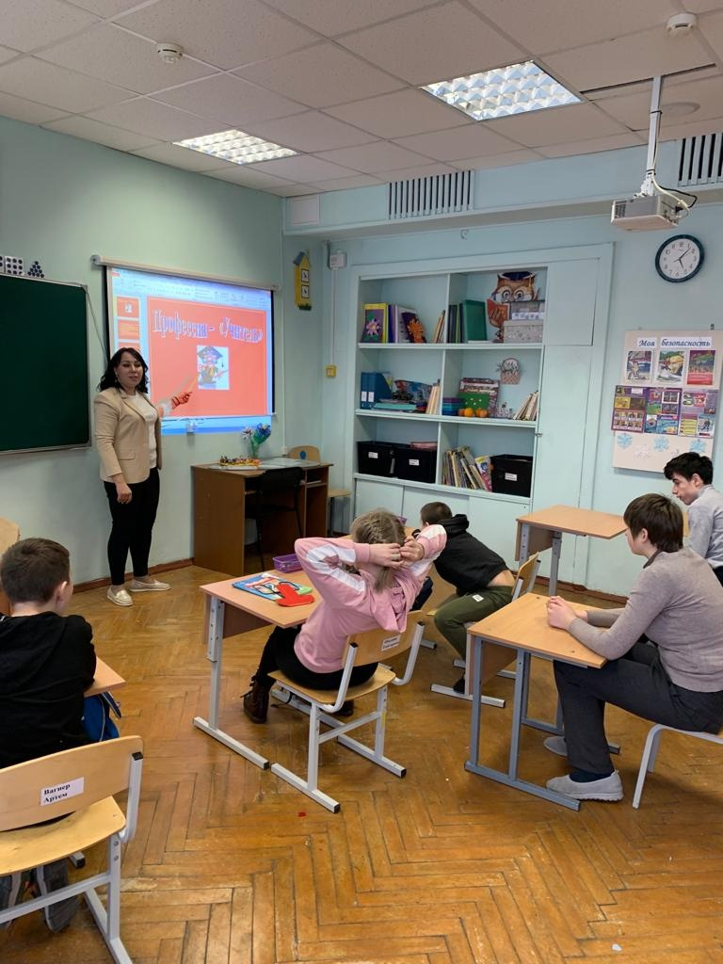
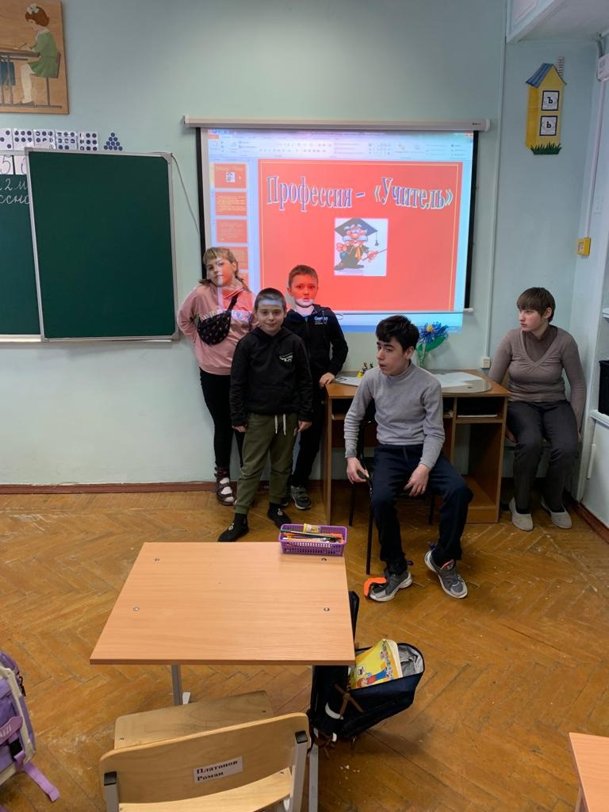
В 1 «В», 2 «В», 4 «Г», 8 «В» классах прошло занятие - беседа на тему: «Учитель - волшебная профессия». Дети познакомились с интереснейший профессией - учитель. Главное качество учителя - умение отдавать, делиться знаниями и опытом. Дети тепло и с добротой отзывались о своих учителях и наставниках.

Slide 7
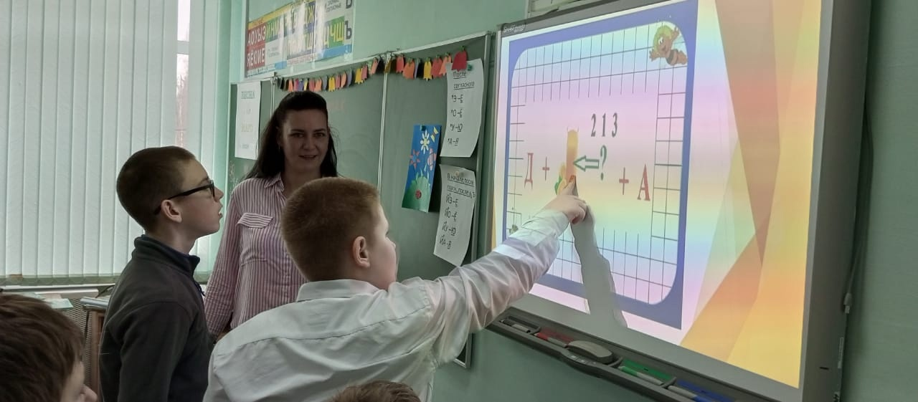
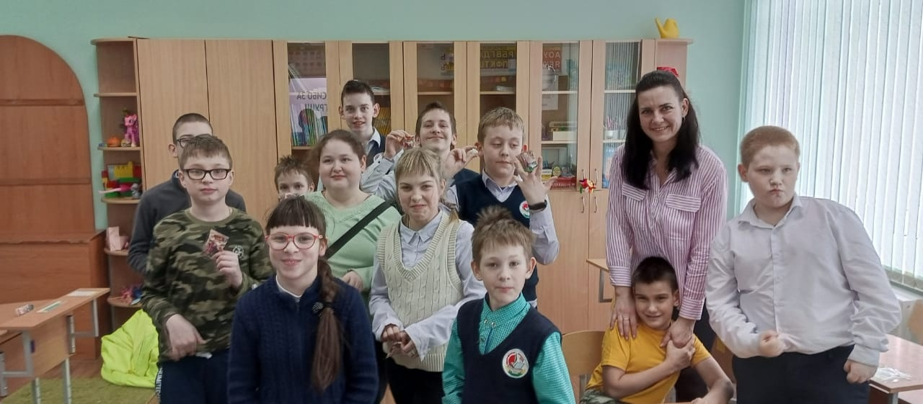
В 2 «В», 3 «В» и 4 «В» классах прошла викторина "Учитель- профессия на века", в ходе которой обучающиеся отгадывали загадки, соревновались в умении решать ребусы, игре-пантомиме, а также знании художественных произведений о школе и учителях. Школьники играли с удовольствием и азартом, показали высокий уровень знаний и умений работать в коллективе. Команды шли ровно, отвечая на все вопросы, а значит, победила ДРУЖБА.

Slide 8
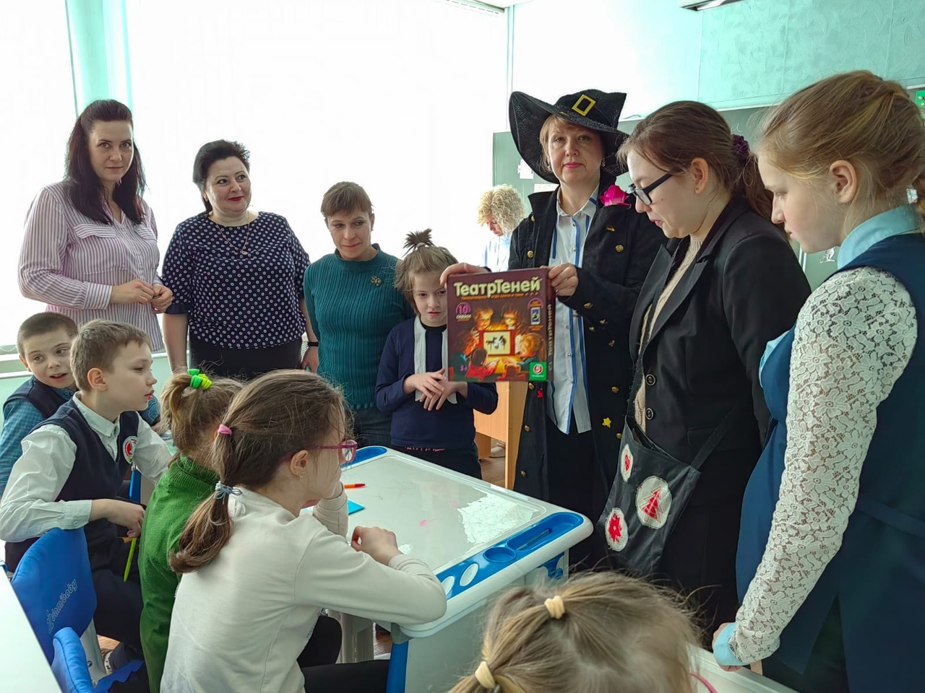
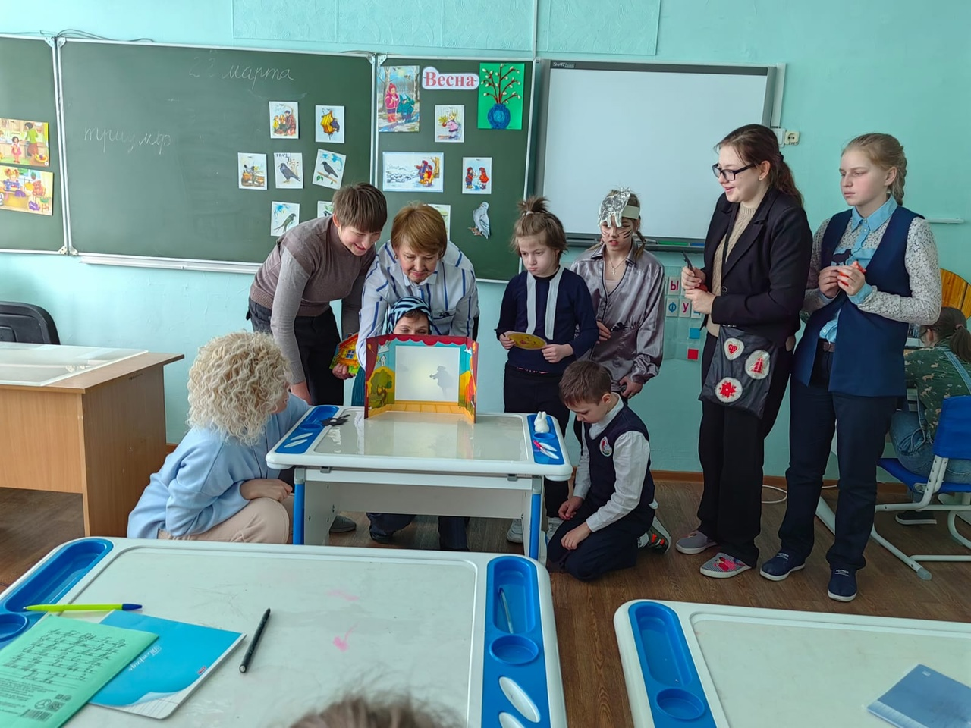
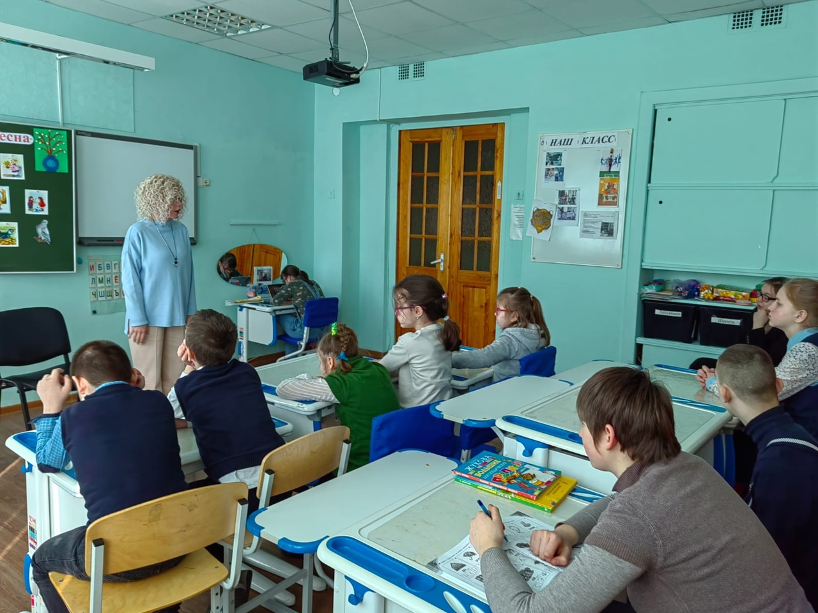
22 марта 2023 Г. прошел мастер-класс «Теневой театр» по сказке «Про старого учителя и серого волка». На протяжении всего мастер-класса наблюдалась высокая степень заинтересованности ребят. Занятие началось с театрализации старого учителя и серого волка, она проходила в атмосфере эмоционального подъема, после чего ученики познакомились с волшебством теневого театра, где наступила полная тишина. Все участники мастер- класса получили заряд позитивных эмоций.

Slide 9
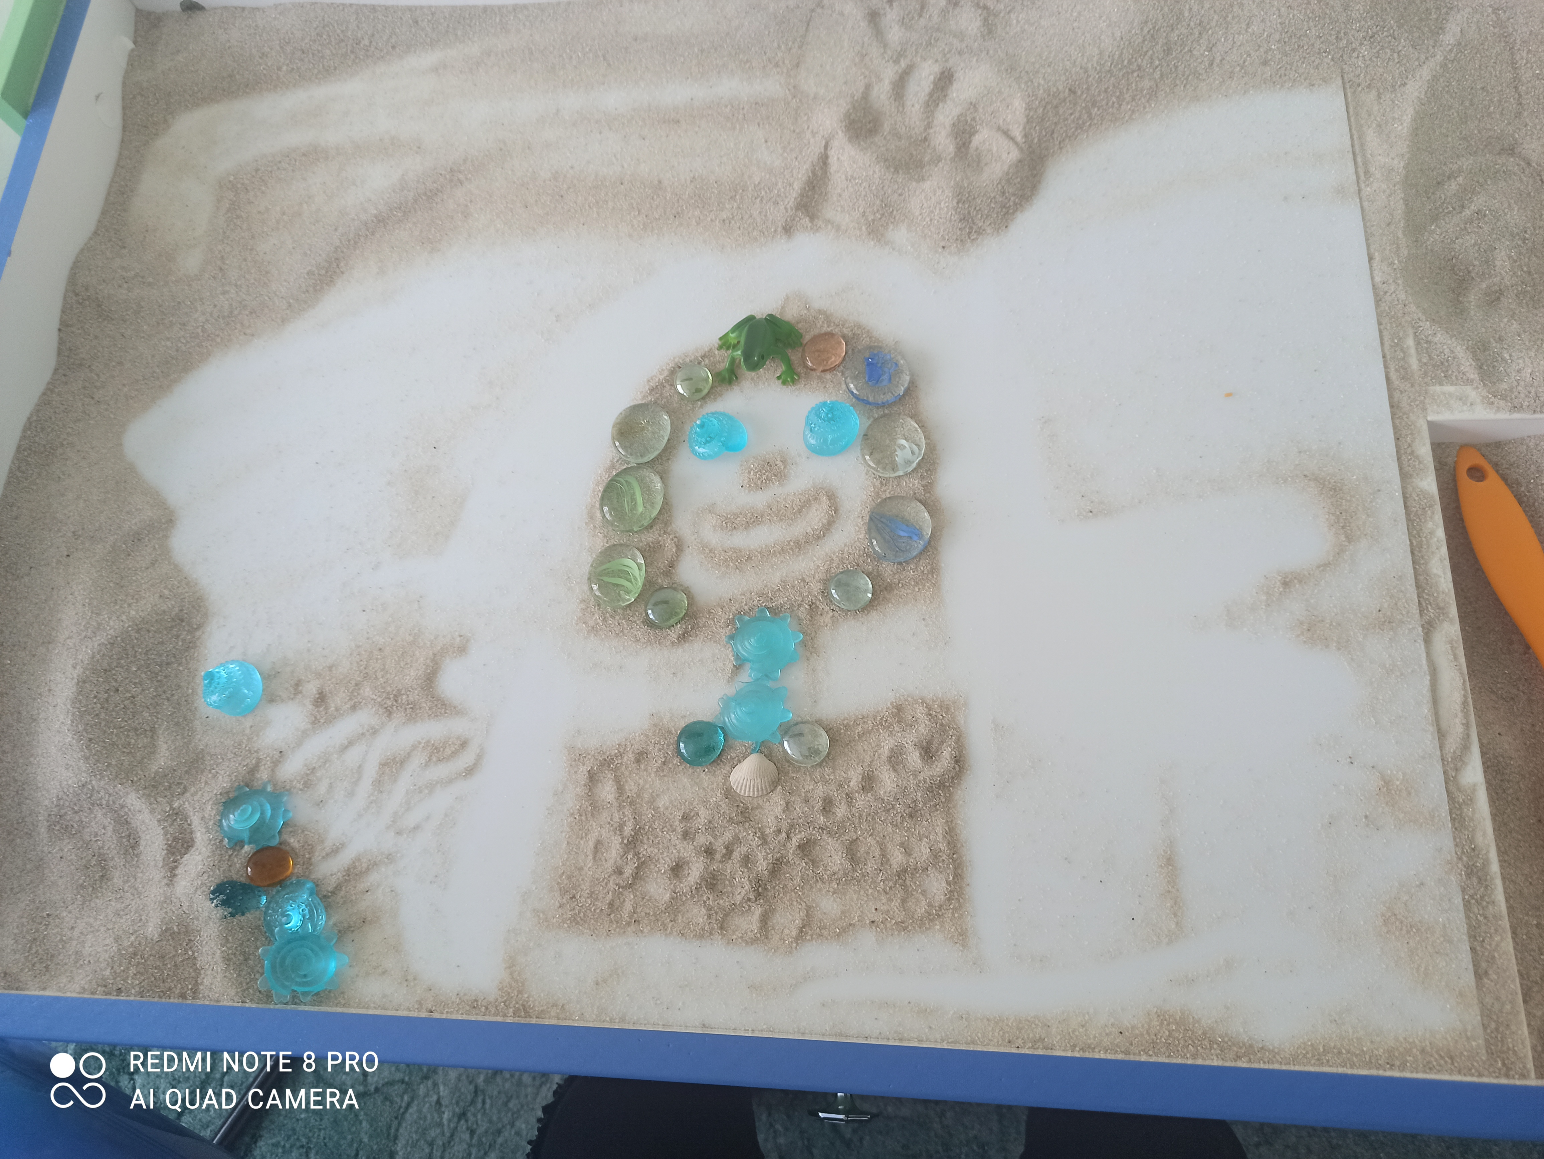
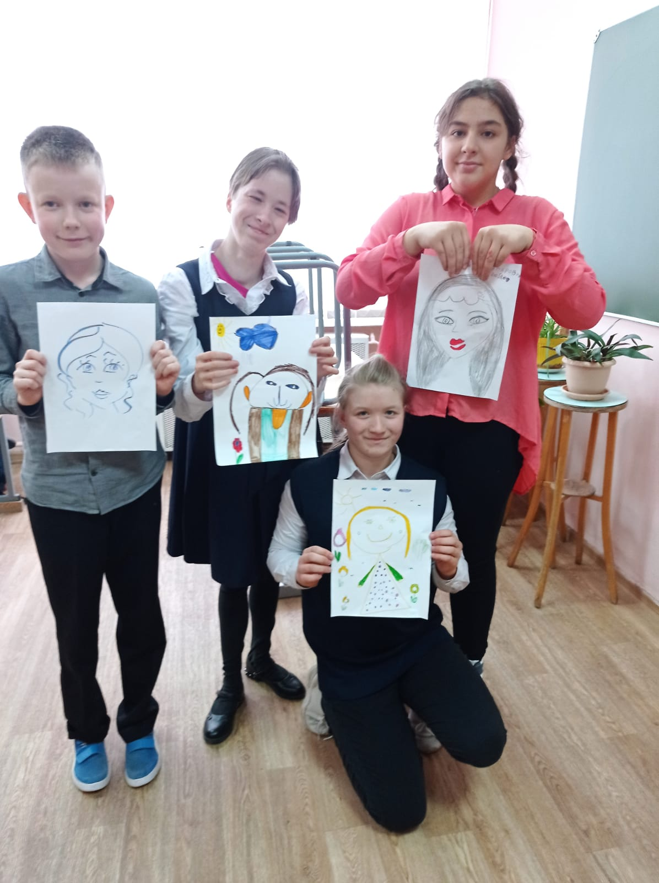
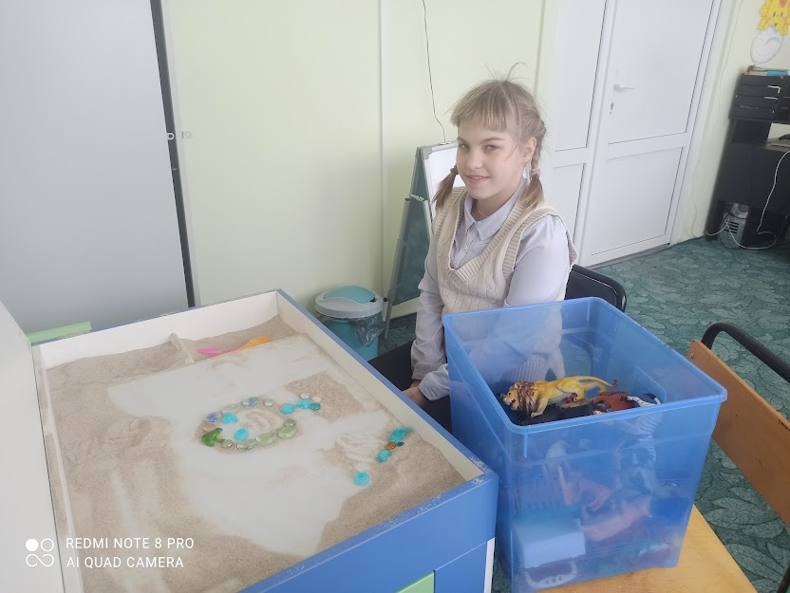
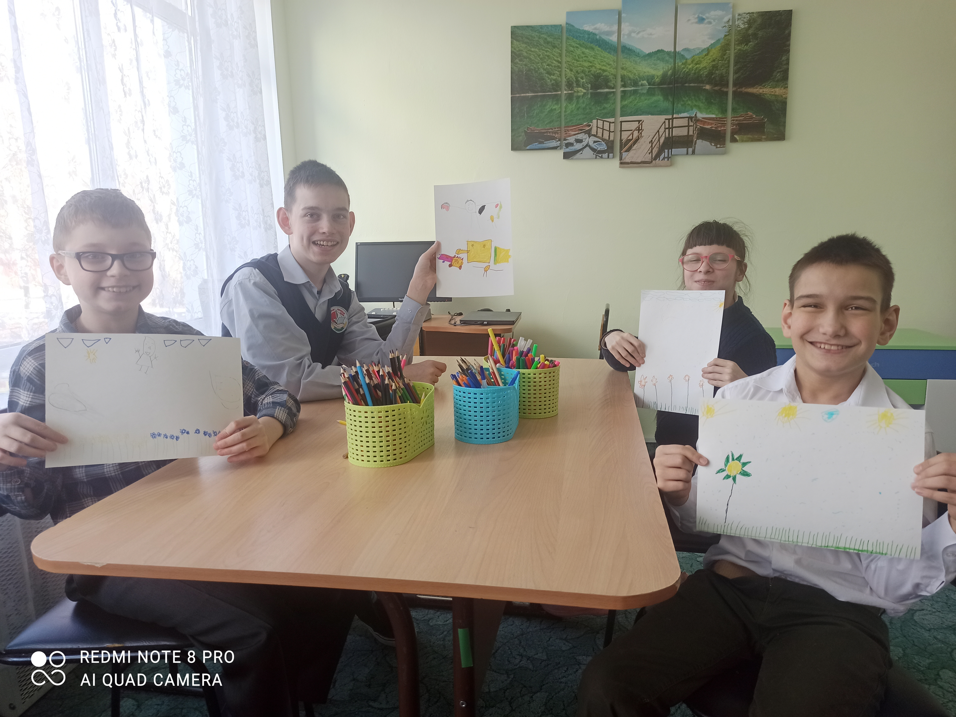
В кабинете педагога-психолога обучающиеся поучаствовали в арт-терапевтическом занятии «Портрет учителя». В ходе мероприятия ребята в различных техниках арт-терапии создавали портреты своих любимых учителей, делились эмоциями и интересными случаями из школьной жизни.

Slide 10
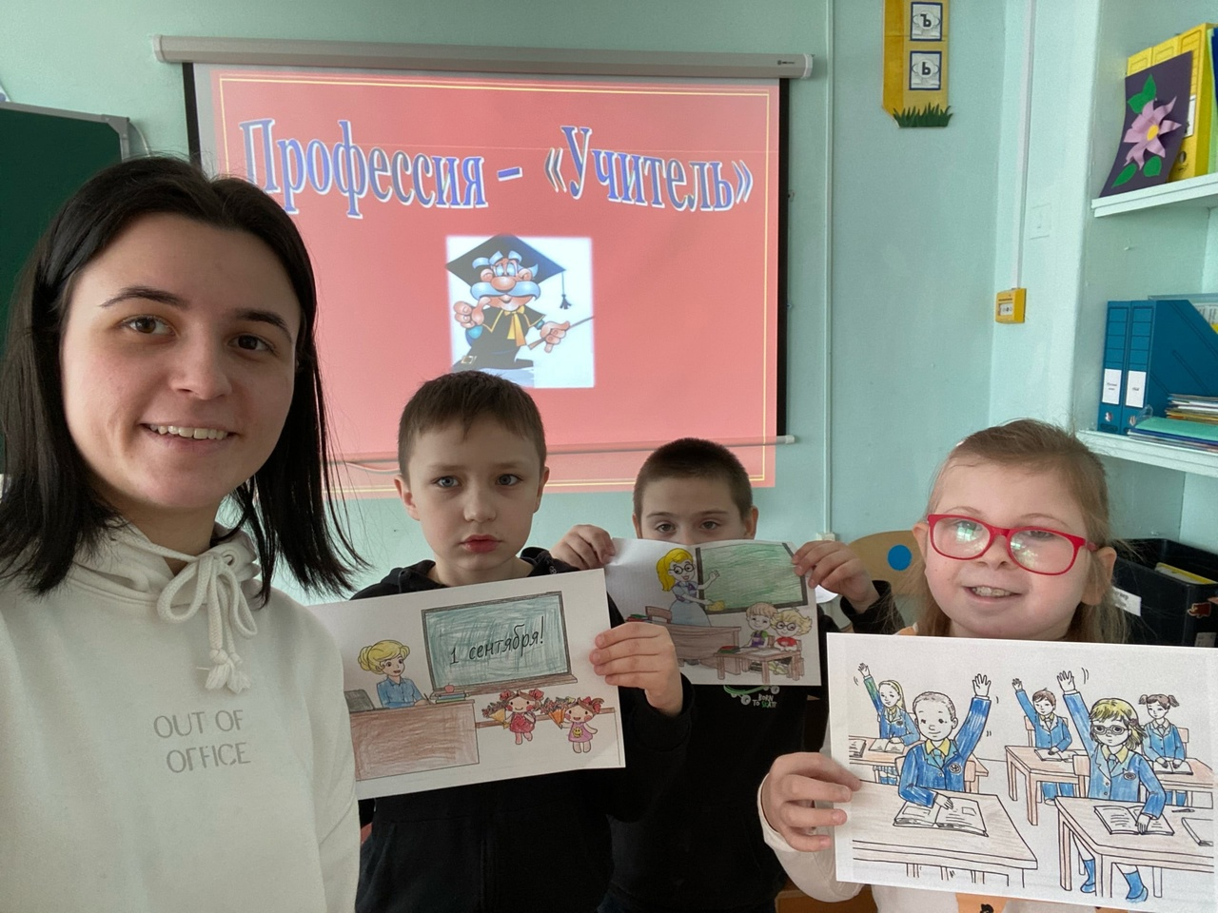
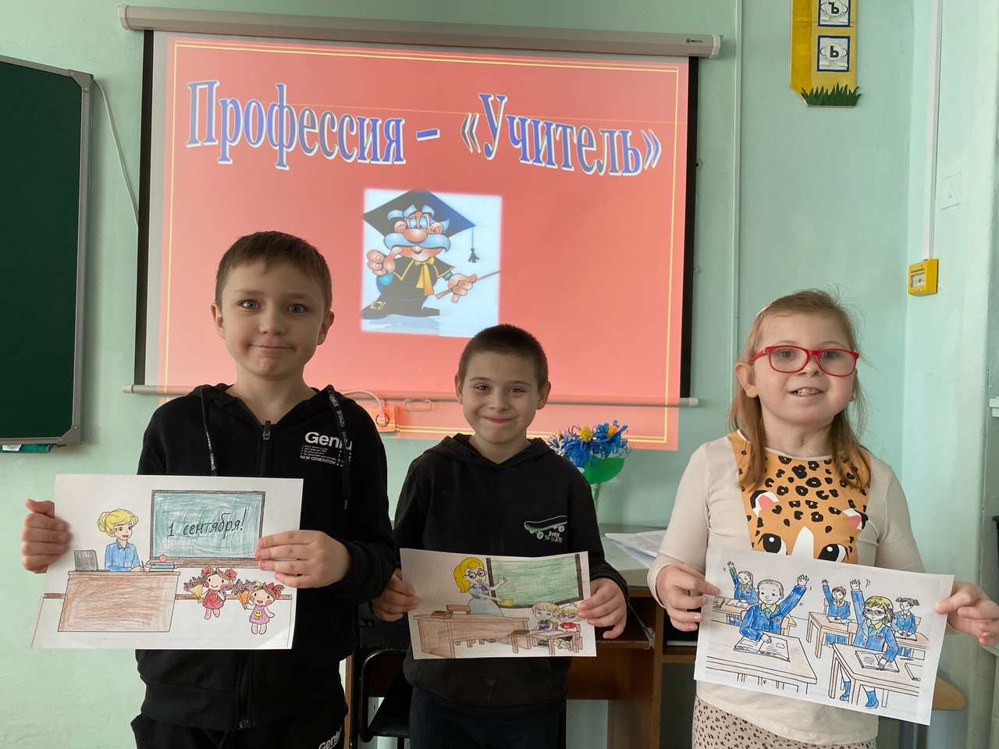
На занятии «Кто такой учитель» дети познакомились с профессией «Учитель». На вопросы: «Какие учебные предметы нужно знать будущему учителю?» и «Какими способностями он должен обладать?», дети ответили с лёгкостью. Активно принимали участие и были заинтересованы! Каждый учитель вносит что-то своё в развитие ребёнка, приучает к труду, старается научить учиться. Результат труда любого педагога - это желание и умение его учеников самостоятельно добывать знания, получать удовольствие от учебной деятельности.

Slide 11
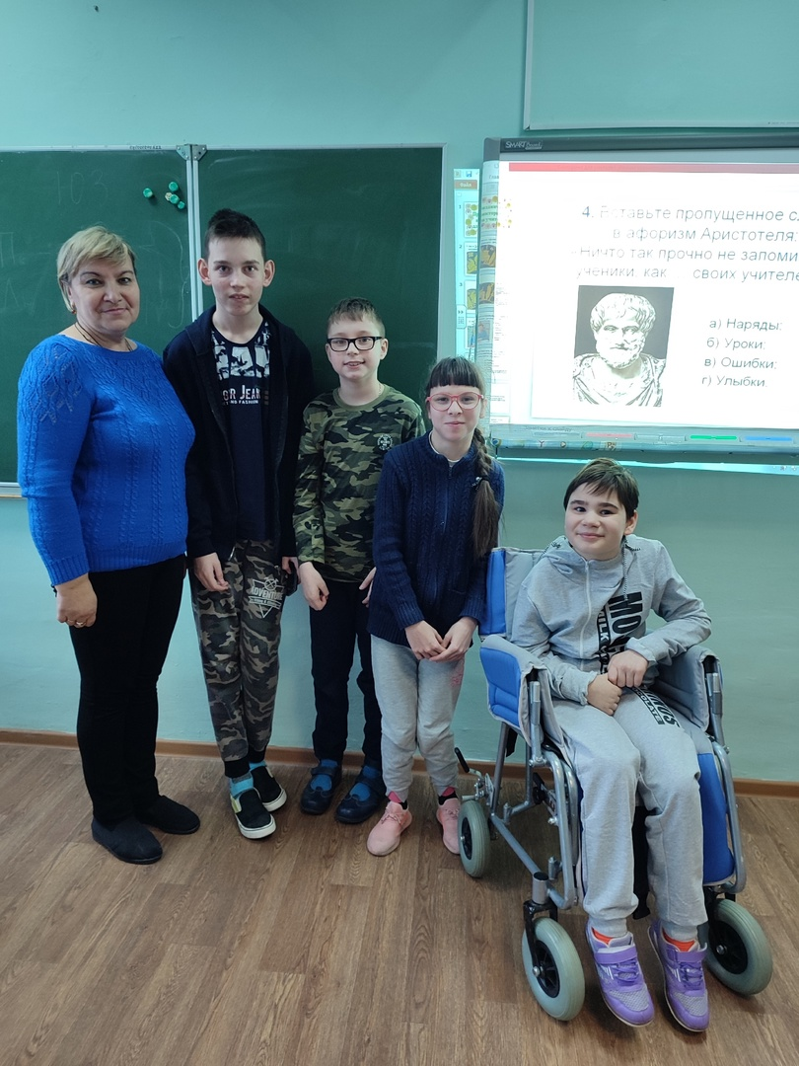
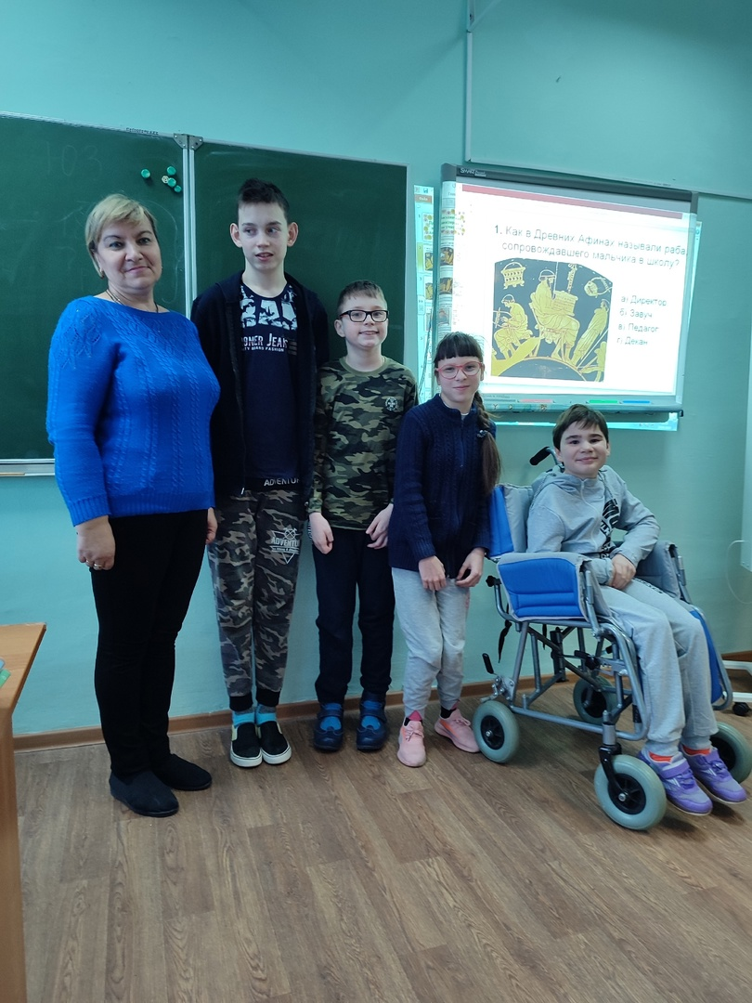
В 4 «В» классе прошло занятие-викторина «Учитель»

Slide 12
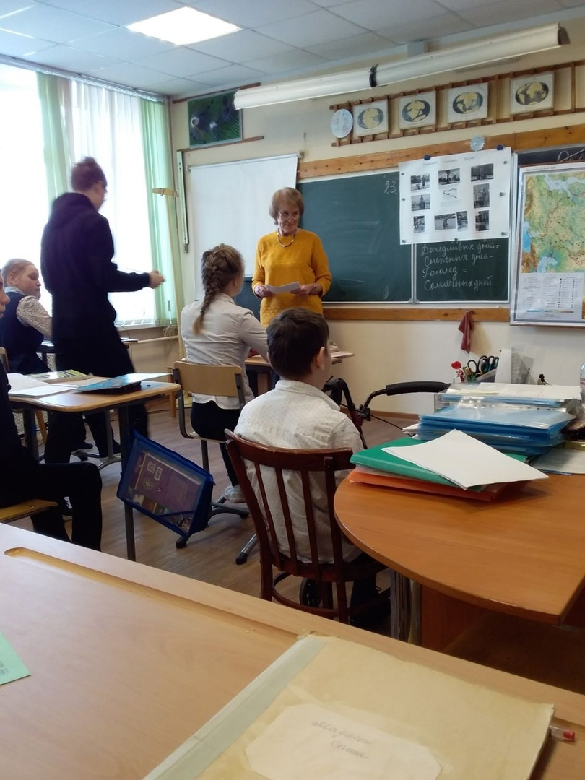
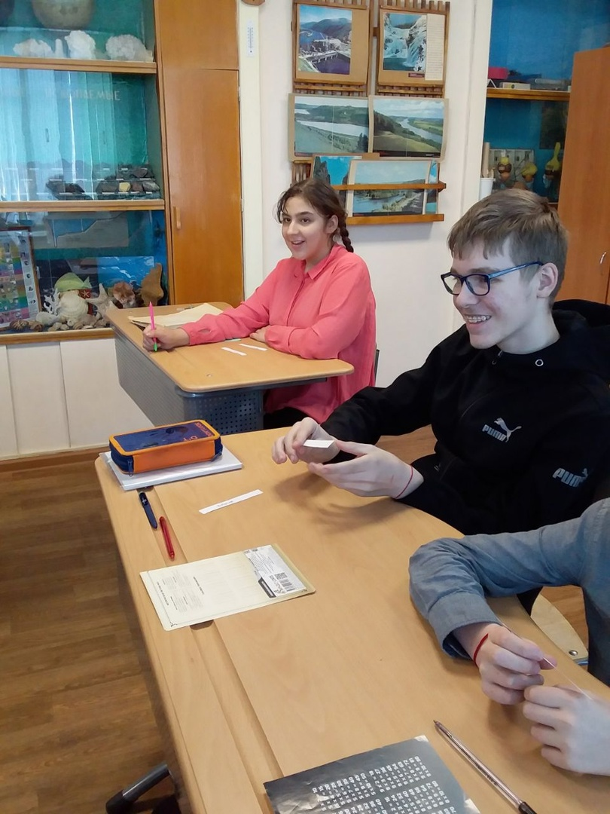
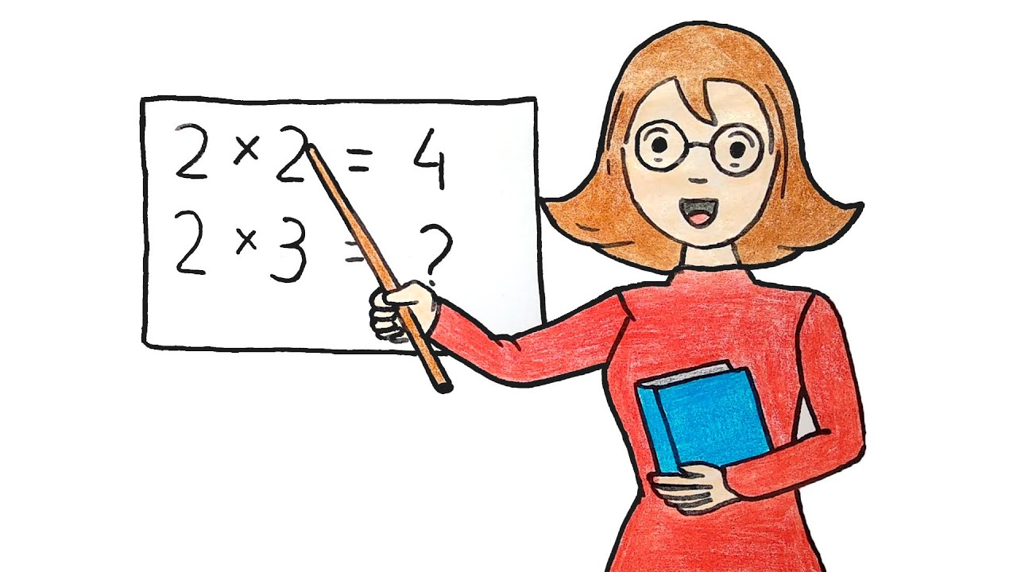
На внеклассном мероприятии «Учителями славится Россия» обучающиеся 5 «В»,6 «В»,9 «В» классов узнали эпизоды из жизни великого педагога К. Д. Ушинского и какая птица выбрана символом Года педагога и наставника, познакомились с памятниками учителям в различных городах России. Мероприятие вызвало неподдельный интерес у обучающихся.

Slide 13
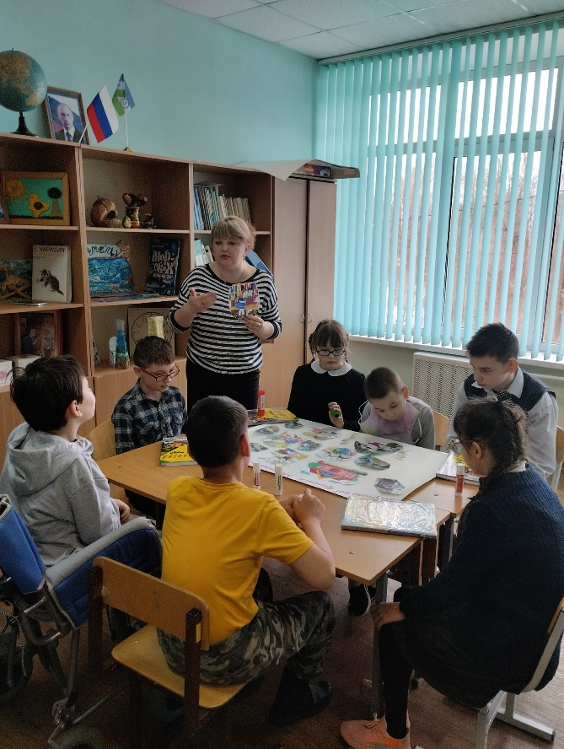
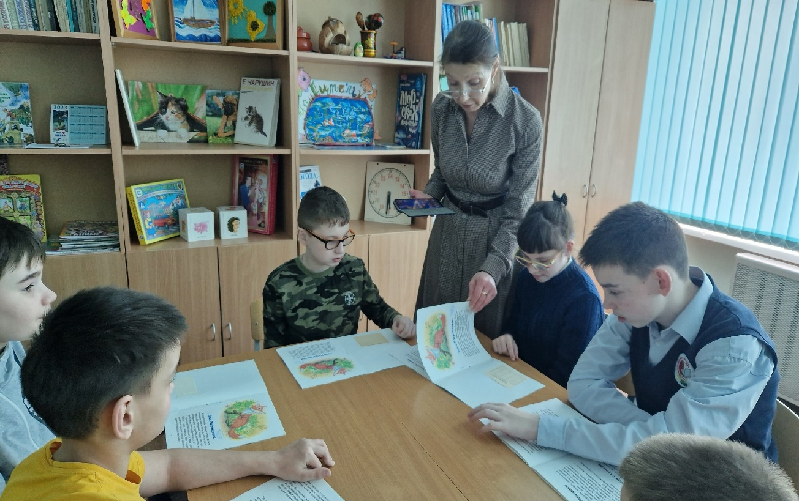
Предметная неделя в 1в доп. и 4в классах: «Учитель. Человек или волшебник» была насыщена разными мероприятиями.
Литературная гостиная, где дети читали, слушали рассказы и сказки писателей-учителей К.Д. Ушинского и Л.Н. Толстого, затем, обсуждали поступки героев. Игра-занятие, на котором обучающиеся не только отгадывали загадки, выполняли разные интересные задания, но и исполнили роль учителя. В результате чего поняли, что труд учителя не из легких. Изготовили красочный плакат «Вы учили нас учиться. Мы старались, как могли!». Участвовали в мастер-классе «Букет любимому учителю». Букет из тюльпанов получился очень красочным. Был оформлен информационный стенд в рекреации начальной школы.
Неделя прошла очень эмоционально и познавательно. Заставила детей задуматься, что без учителя пришлось бы сложно познавать науки и еще - учителей надо ценить и уважать.

Slide 14
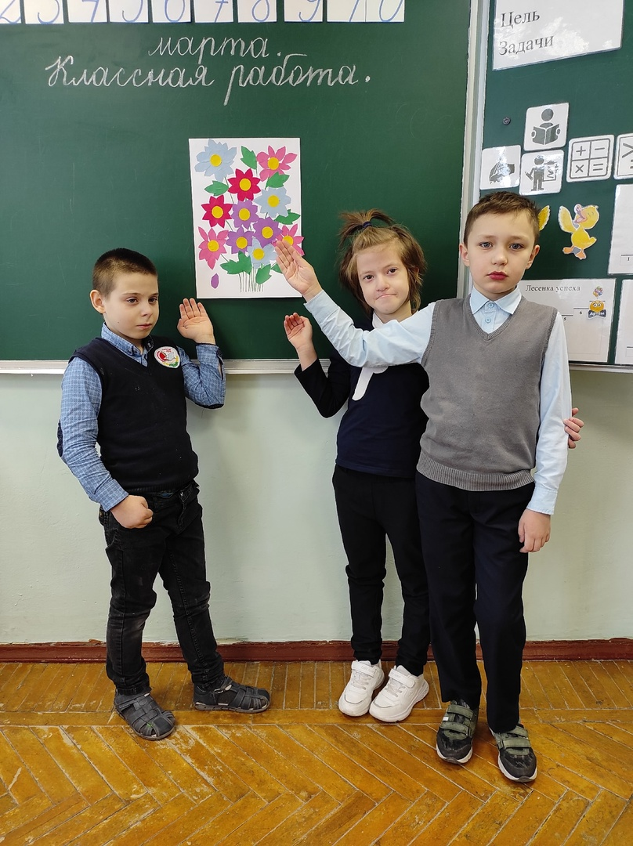
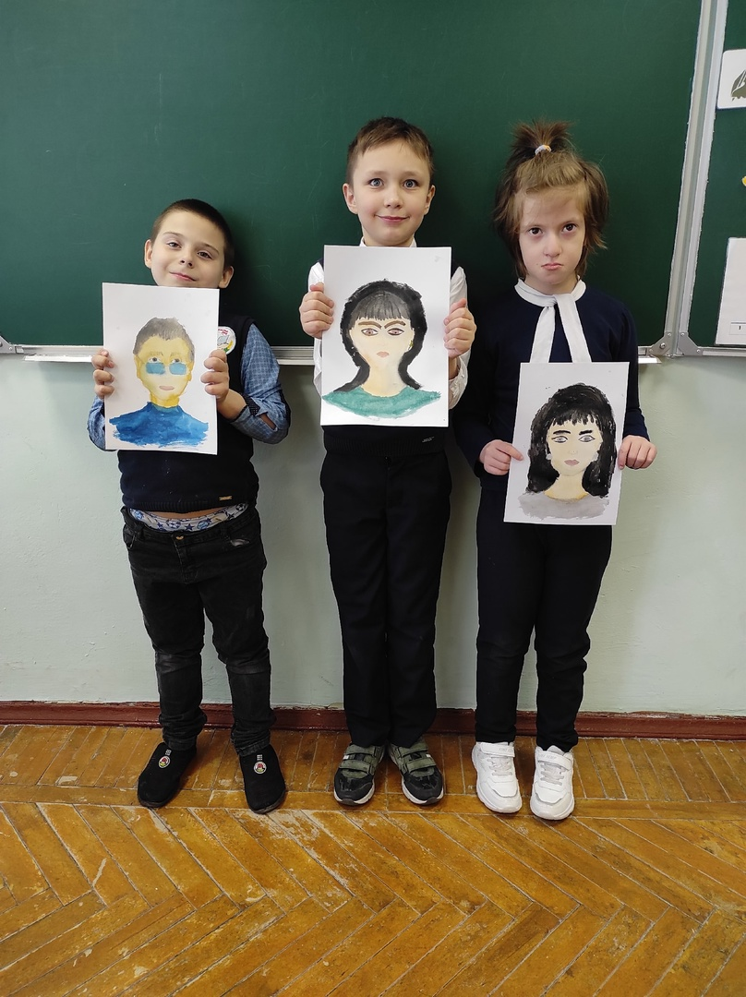
Неделя прошла интересно, на одном дыхании. У детей появилась возможность узнать о Великих учителях, сказать своим педагогам «спасибо!». У подрастающего поколения важно воспитывать благодарность к профессии учителя.

Slide 15
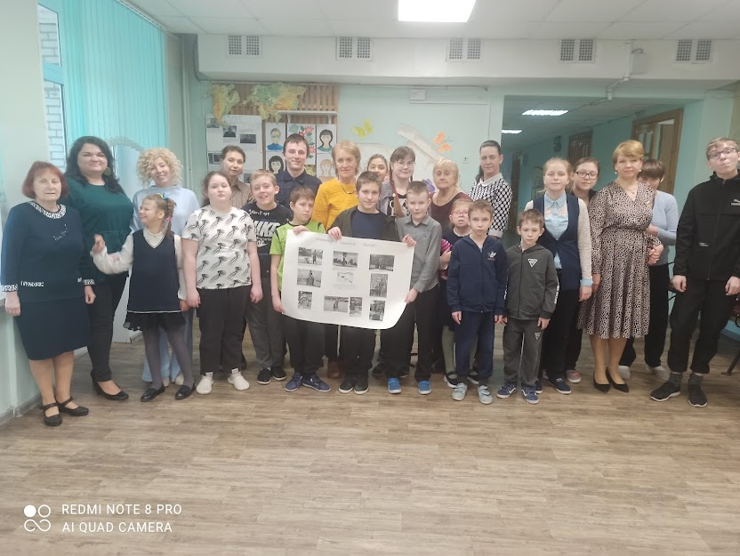
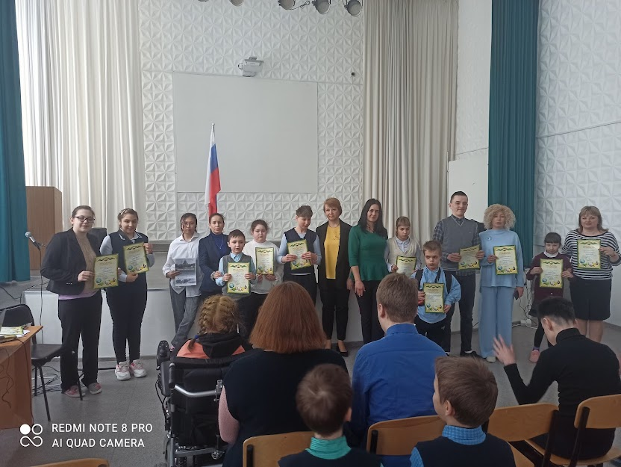
Предметная неделя «Учитель. Человек или волшебник?» завершилась общей фотографией всех участников. А на утренней линейке после «весенних» каникул все классы были награждены грамотами за активное участие!

